Slide 1
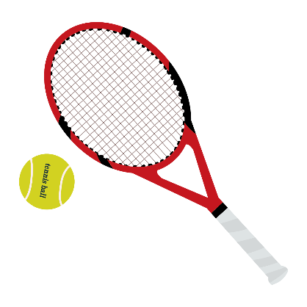
毎月1回 ソフトテニス
無
開
放
料
やっています
開催日： 10月２９日（金） 予備日１１月１日（月）
時 間 ： １０：００～１５：００※混雑時は一人２時間まで
定 員 ： １０名程度
道 具 ： ラケット、ボールは無料貸与
靴裏の溝が小さいシューズは使用可
スニーカーOK！
対 象 ： 初心者及び初心者に準ずる方
部活等でのご利用はご遠慮ください。
☆インストラクターが丁寧に教えますよ！
先着順！
1名でも大丈夫ですよ。
当日は新型コロナウイルス対策のため、体調の悪い方の参加は控えていただきますようお願いいたします。
また、受付時に検温させていただきますのでご了承ください。
【お問い合わせ先】
田村軟式庭球場管理事務所
住所 ： 平塚市田村9-25-1 ／ Tel.0463-55-9997

